Slide 1


华师大版 七年级下册
第八章 三角形
8.1.2 三角形内角和定理
丹棱县第二中学校 黄永利 黄丽霞

Slide 2
复习导入
线段
三角形的中线、高线、角平分线
？
角

Slide 3
复习导入
三角形内角和等于180°

Slide 4
合作探究
请用手中的三角形纸片进行剪拼，看看大家有哪些好方法？

Slide 5
合作探究
1.请同学们观察以上拼图中的一种，你能从中受到启发，想出证明三角形三个内角和等于180°的方法吗?
2.请尝试证明上述结论。
已知：△ABC
求证：∠A+∠B+∠C=180°.
E
A
F
解：过点A作EF∥BC，
1
2
∴∠B=∠1 (两直线平行,内错角相等)
∠C=∠2 (两直线平行,内错角相等)
∵∠2+∠1+∠BAC=180° (平角的定义)
B
C
∴∠B+∠C+∠BAC=180° (等量代换)

Slide 6
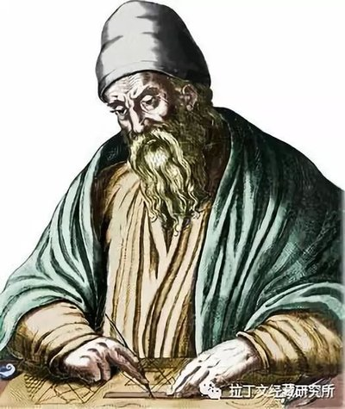
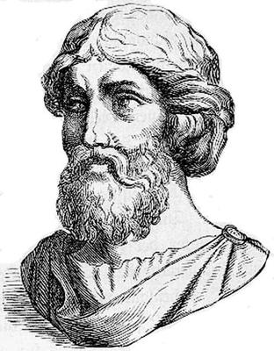
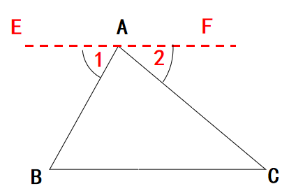
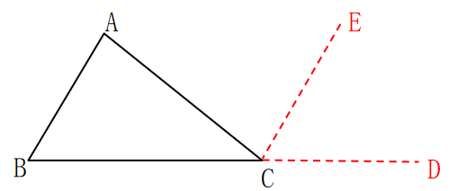
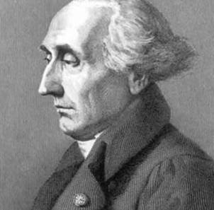
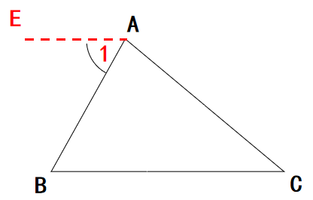
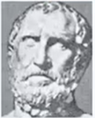
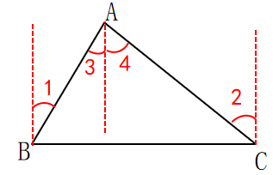
合作探究
3.你还有其他方法证明这个结论吗?
古希腊数学家毕达哥拉斯证法
古希腊数学家欧几里得证法
2
1
法国数学家克莱罗证法
古希腊数学家普罗克拉斯证法
在数学中最令我欣喜的，是那些能够被证明的东西。
——罗素

Slide 7
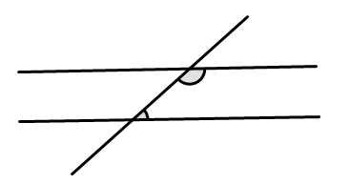
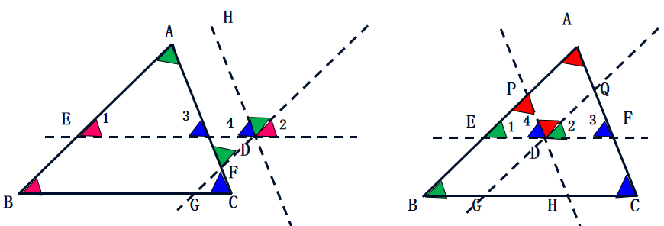
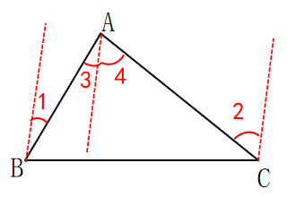
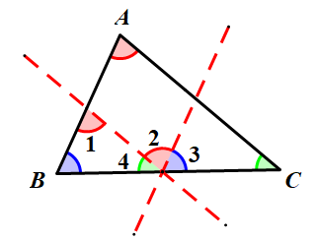
合作探究
借助“平行线”的“移角”功能（作平行线是把一个角从一个位置转移到另一个位置的重要手段）
A
转化思想
180⁰
B
C
是否可以过任意一点作平行线呢？

Slide 8
得出结论
A
三角形的内角和定理：三角形内角和等于180°
几何语言：在△ABC中
∴∠A＋∠B+∠C=180°
B
C

Slide 9
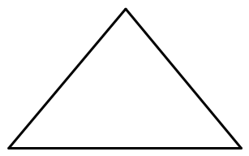
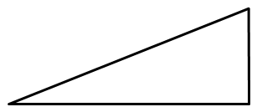
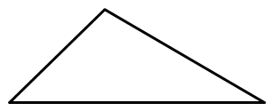
应用迁移
例1.如图，说出各图中∠1 的度数.
1
80°
22°
105°
（3）
50°
50°
45°
1
1
30°
（1）
68°
（2）
知道三角形中任意两个角，可以求出第三个角。

Slide 10
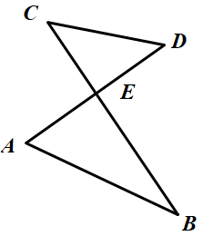
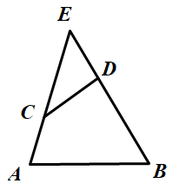
应用迁移
例2.如图，已知∠C=30°，∠D=40°，∠A=50°，则∠B=
请问你还能提出哪些问题？

Slide 11
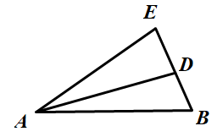
应用迁移
例3.如图，在△ABE中.∠BAE =40°，∠B=75°，AD是△ABE的角平分线,求∠ADB 的度数

Slide 12
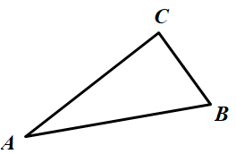
应用迁移
例4：如图，是A,B,C三岛的平面图，C岛在A岛的北偏东50°方向，B岛在A岛的北偏东80°方向，C岛在B岛的北偏西40°方向.从B岛看A,C两岛的视角∠ABC是多少度?从C岛看A、B两岛的视角∠ACB呢?
北
北
D
E
1
2

Slide 13
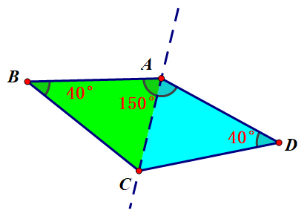
应用迁移
达标检测1. 已知∠A、∠B、∠C是△ABC 的三个内角.
（1）若∠A = 90°，∠B = 40°，则∠C =_____；
（2）若∠A :∠B :∠C = 4 : 5 : 9，则∠C =_____；
（3）若∠A -∠B = 30°，∠B-∠C=30°，则∠A=_____.
50°
90°
90°
达标检测2.如图，一种滑翔伞的形状是左右对称的四边形ABCD，其中∠BAC = 150°，∠B=∠D=40°.求∠BCD的度数.

Slide 14
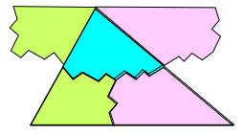
课堂小结
本节课你学到了什么？我们是经历哪些探究过程得到的？
三角形的内角和等于180°
实验验证
发现问题
推理论证
应用迁移
解决问题
求角度
在△ABC中
∴∠A=180°-∠B-∠C
∠B=180°-∠A-∠C
∠C=180°-∠A-∠B
∵∠A+∠B+∠C=180°

Slide 15
课堂小结
通过本节课的探究，你觉得接下来可以进一步研究哪些内容？
线段
三角形的中线、
高线、角平分线
等腰三角形
边特殊化
内角
角特殊化
角
直角三角形
外角 ？
边 ？
多边形 ？
在学习中要敢于做减法，就是减去前人已经解决的部分，看看还有哪些问题没有解决，需要我们去探索解决。
——华罗庚

Slide 16
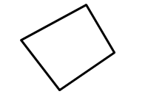
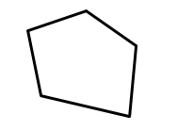
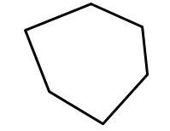
课后作业
基础题:课本第86页第1、2、3题
课后思考题:四边形、五边形、六边形的内角和是多少?n边形呢?
......
四边形
五边形
六边形

Slide 17
进步每一天

